Slide 1
INVENTAR
Jure Trtnik
Eleonora Loshkoska
Miha Mir

Slide 2
Je spletna aplikacija za popis inventarja
Je rešitev, ki uporabnikom omogoča hitrejše in enostavnejše upravljanje z inventarjem

Slide 3
Kako ga uporabimo
Najprej vnesemo podatke
Z mobilnim telefonom skeniramo QR kodo katera se nahaja na kosu opreme
Tako pridobimo podatke o tej opremi

Slide 4
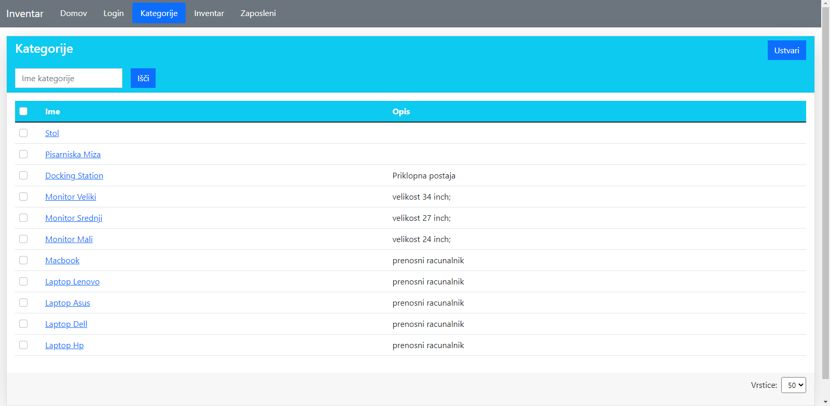
Tabela kategorije

Slide 5
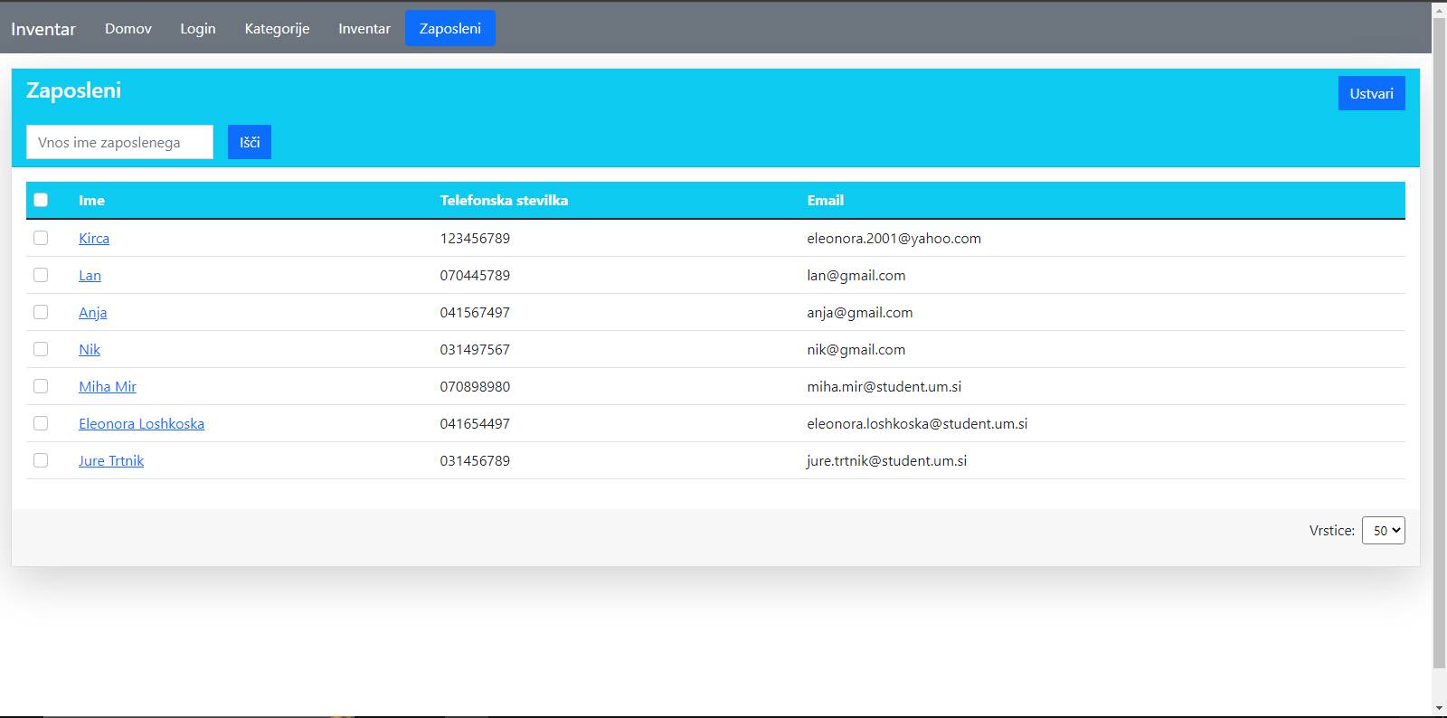
Tabela zaposleni

Slide 6
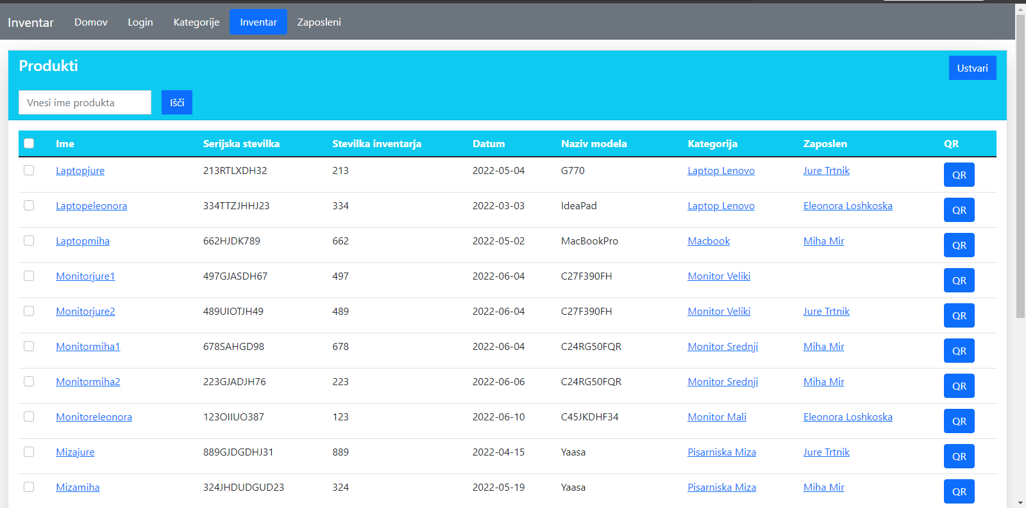
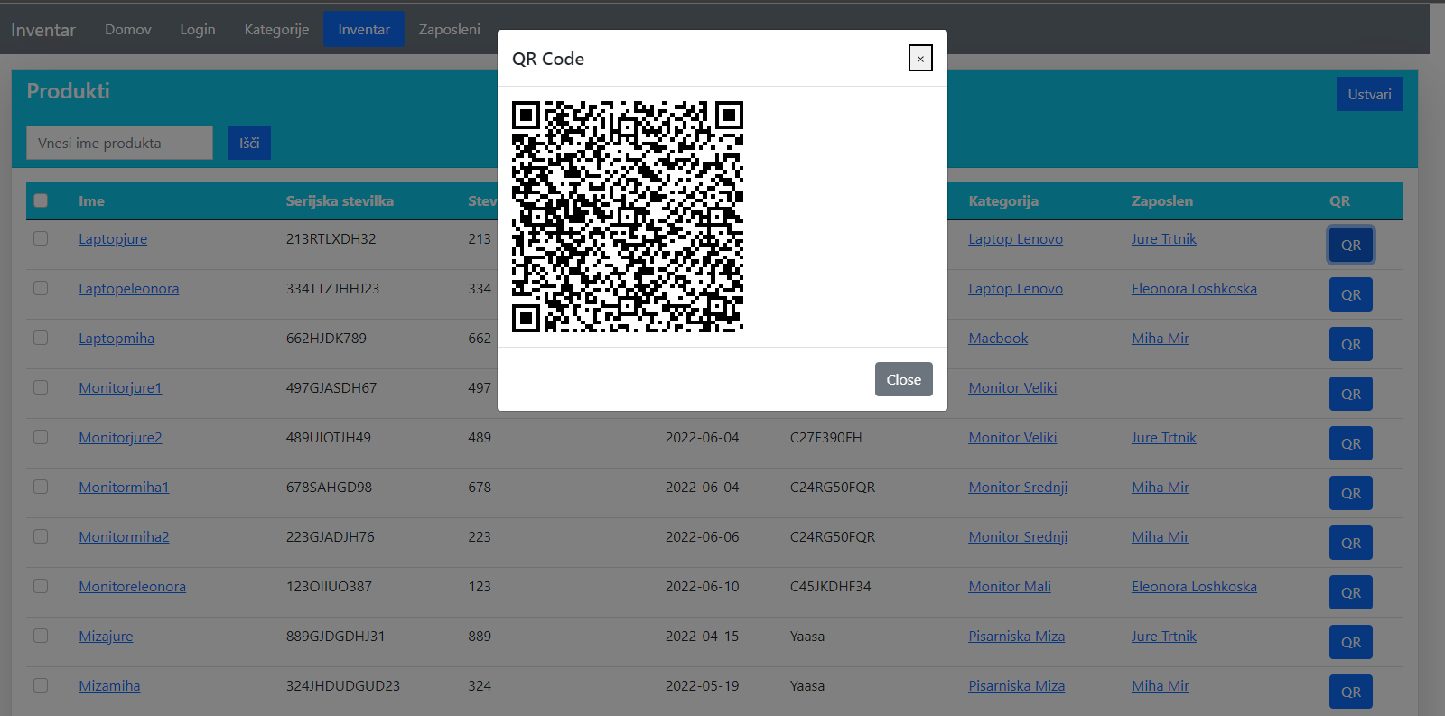
Tabela produkti

Slide 7
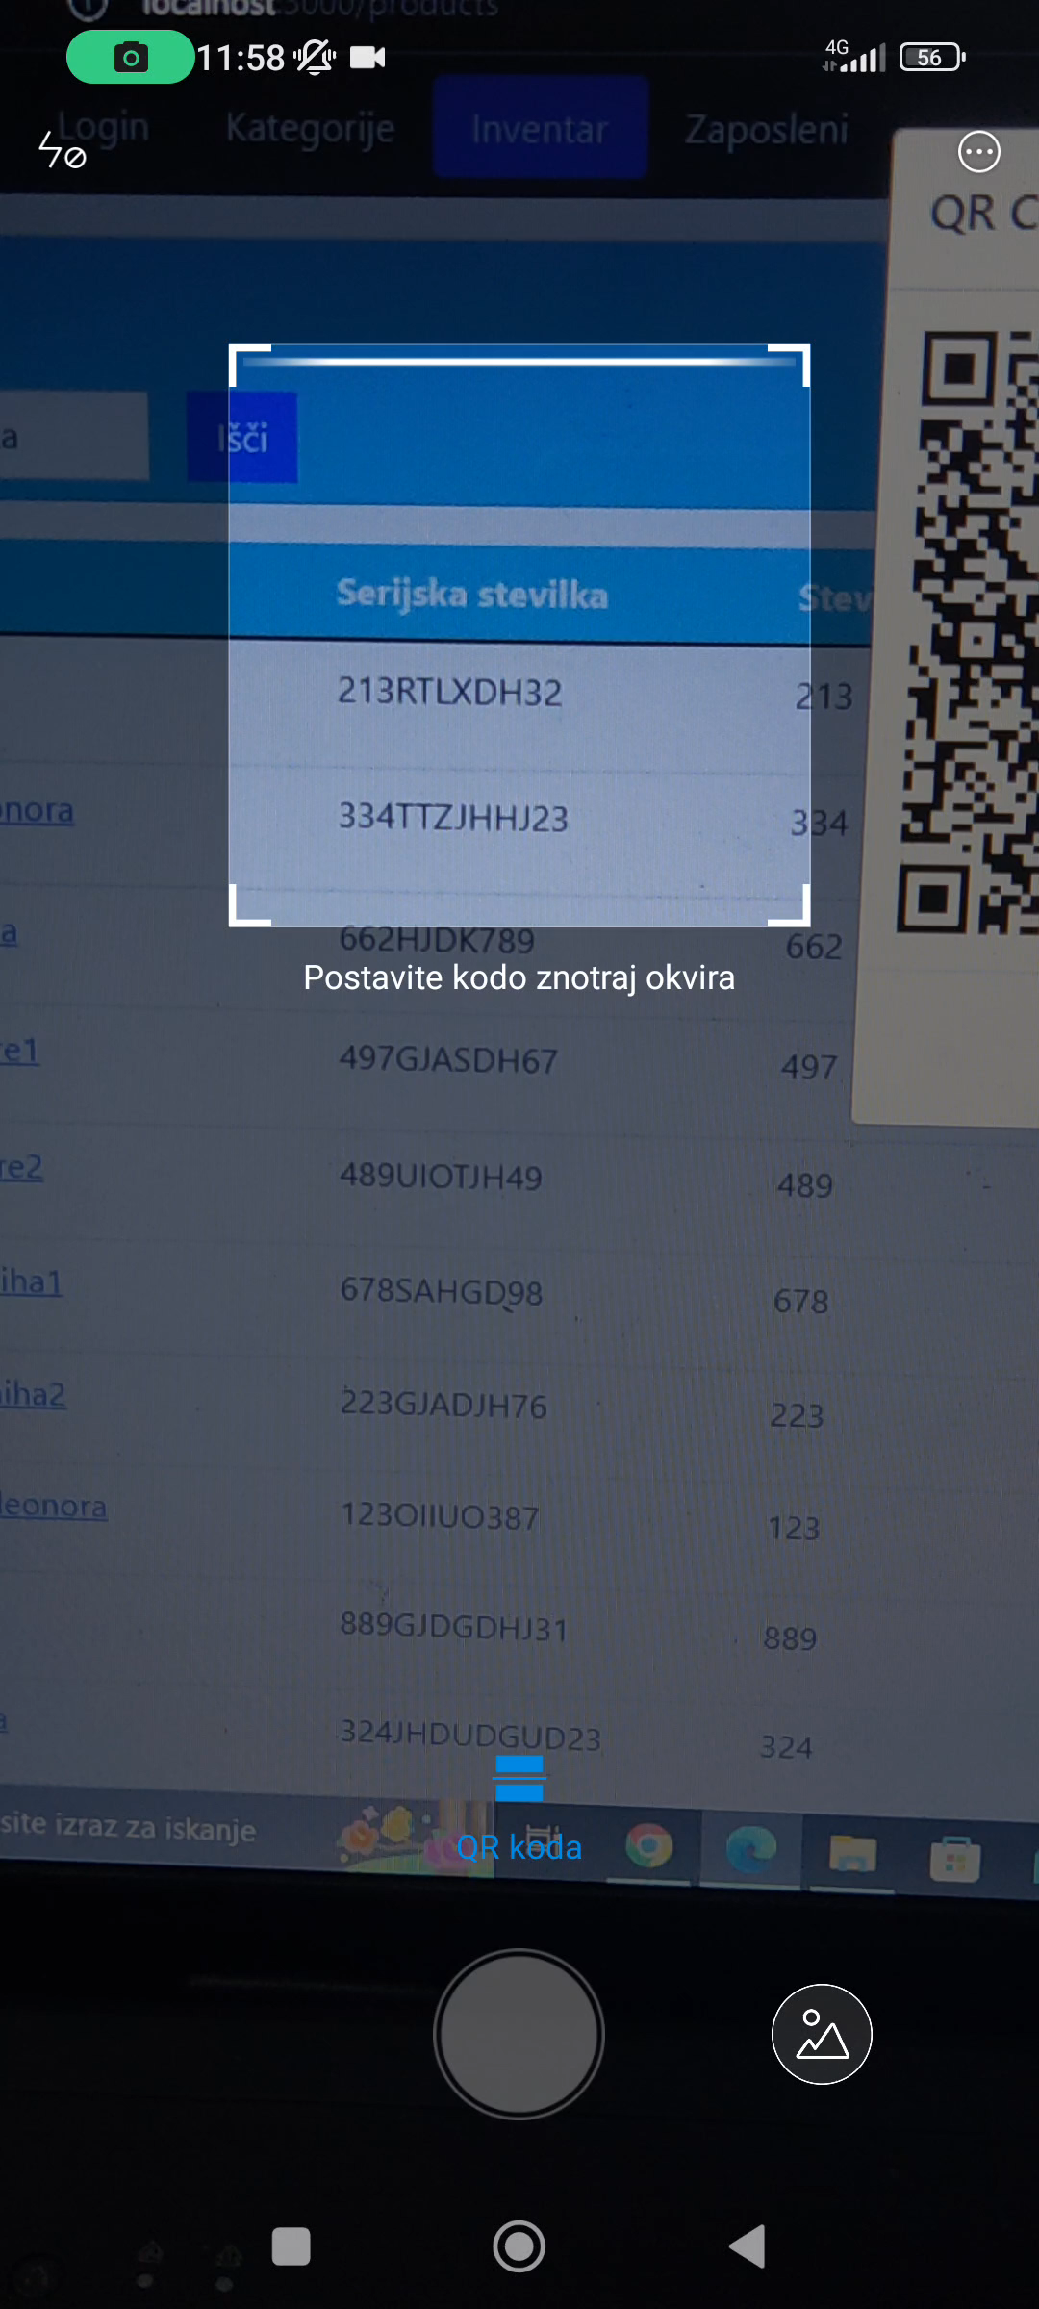

Slide 8
HVALA ZA POZORNOST

